Slide 1
Разработка сетевой игры на C#
Работу выполнил: Болотаев Роман Аланович
Научный руководитель: Месенев Павел Ростиславович

Slide 2
Цель работы
Разработка игрового проекта, включающего клиент, сервер, модуль распознавания текста, модуль генерации аудио ответа

Slide 3
Об игре
Многопользовательская стратегия в реальном времени
Управление осуществляется посредством голосовых команд
В рамках курсовой командной работы был разработан прототип с клиентской частью на движке Citrus
По мере увеличения проекта разработка становилось все сложнее.

Slide 4
Задачи
Провести анализ прототипа на Citrus и выявить недостатки игрового движка
Выбрать новый движок
Адаптировать и перенести логику игрового цикла и сетевого взаимодействия на выбранный движок
Добавить новые игровые механики в серверную часть
Исправить ошибки

Slide 5
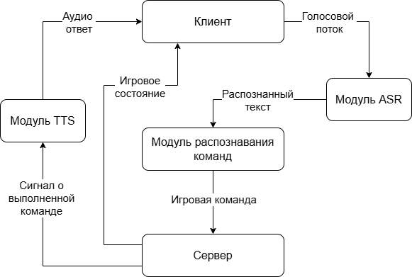
Архитектура прототипа

Slide 6
Недостатки Citrus
Исключительно под Windows
Отсутствие внятной документации
Громоздкая структура проекта
Слабый инструментарий
Отсутствие сообщества

Slide 7


Выбор движка

Slide 8
Преимущества Godot
Кроссплатформенность
Детальная и доступная документация
Модульность
Активное сообщество
Поддержка шейдеров
Поддержка C#

Slide 9
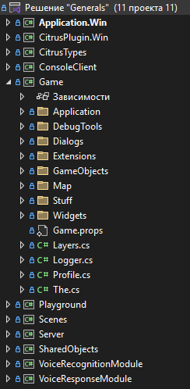
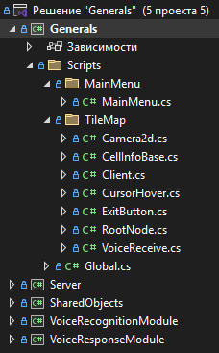
Сравнение Citrus и Godot

Slide 10
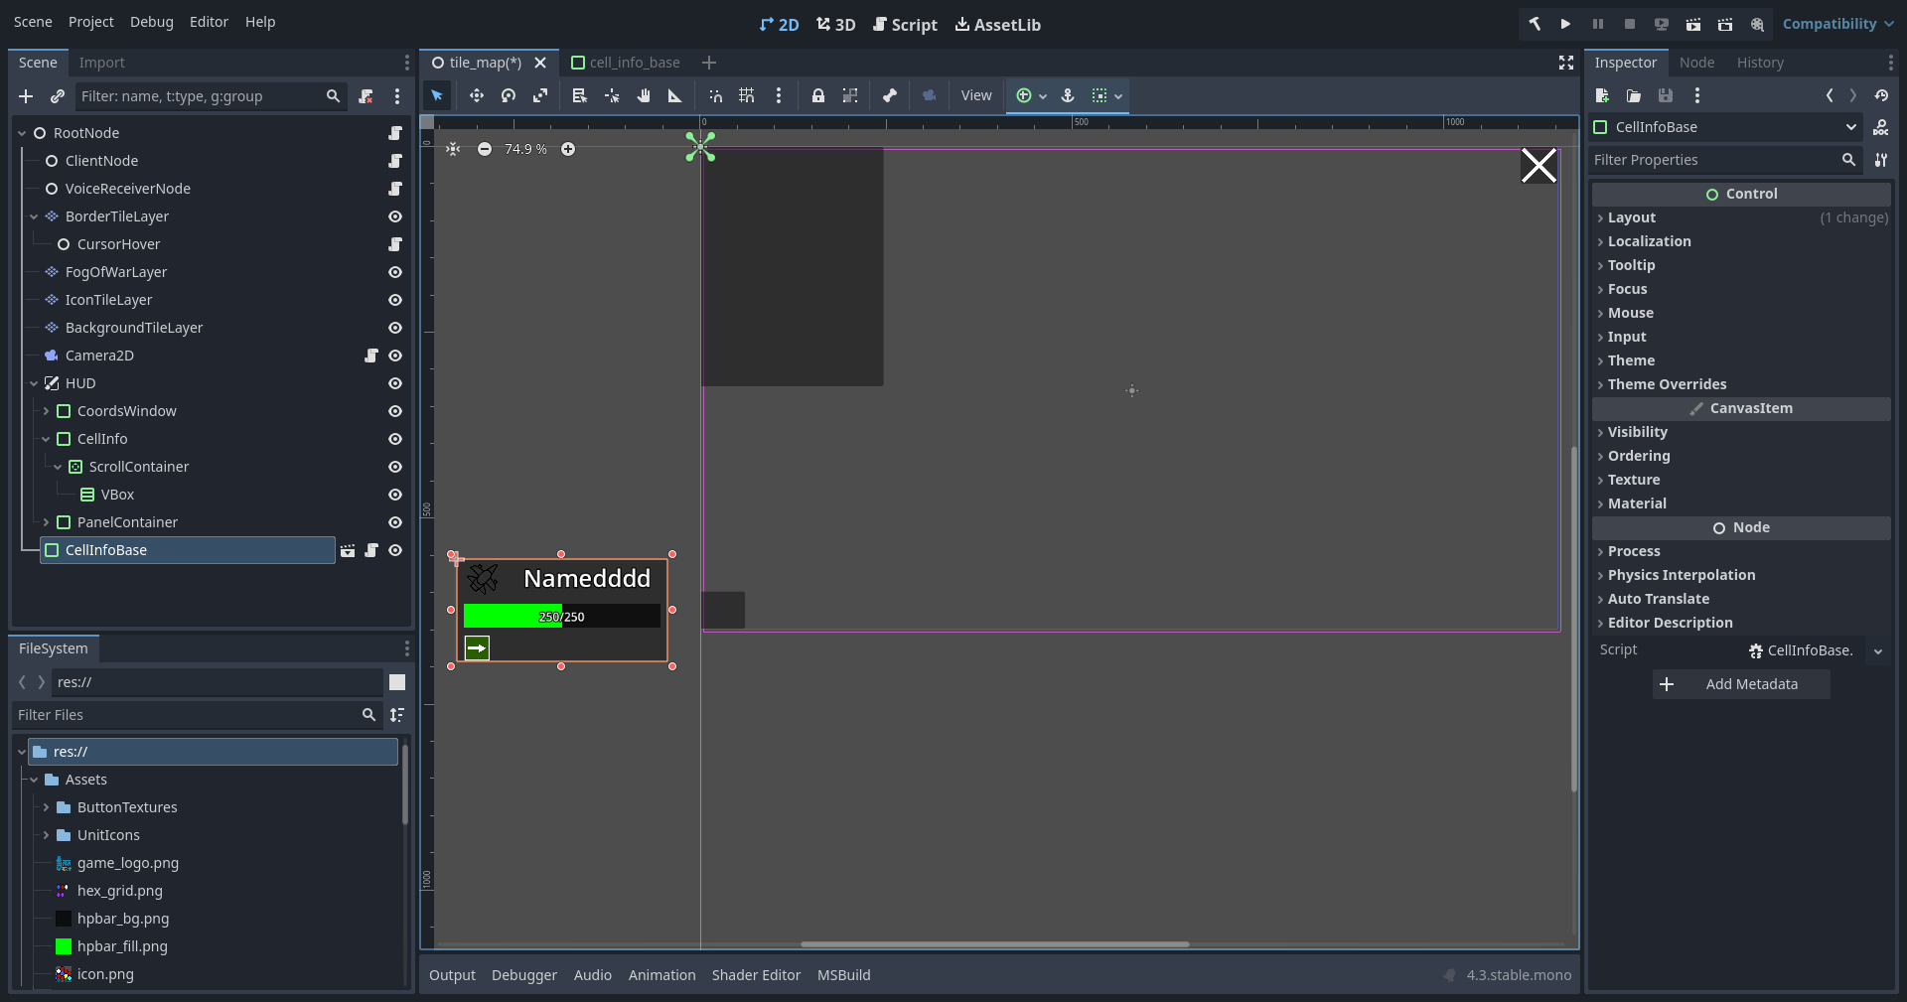
Редактор Godot

Slide 11
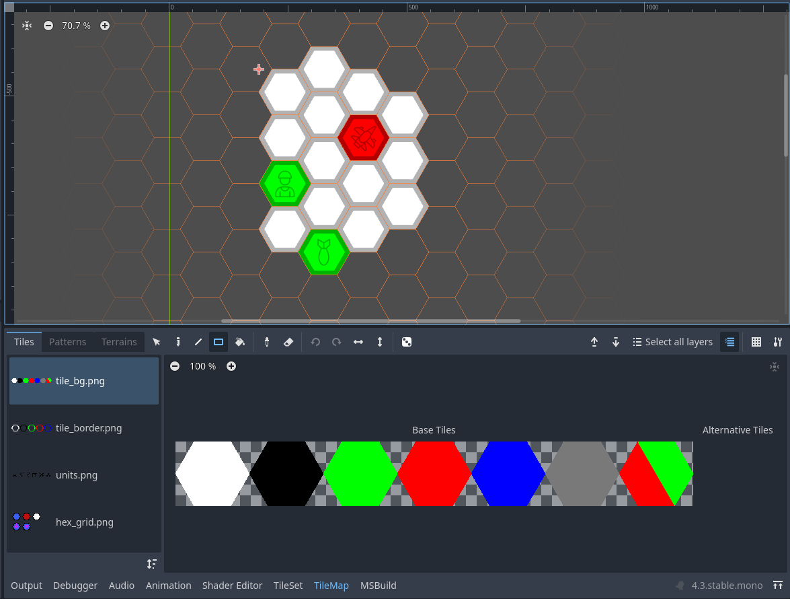
Редактор Godot

Slide 12
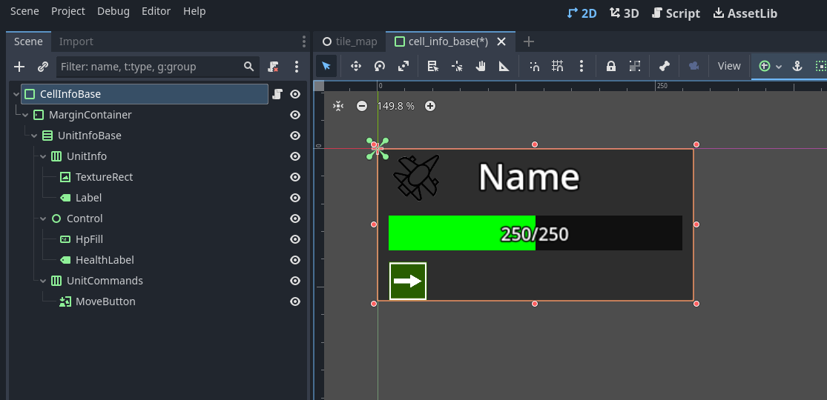
Редактор Godot

Slide 13
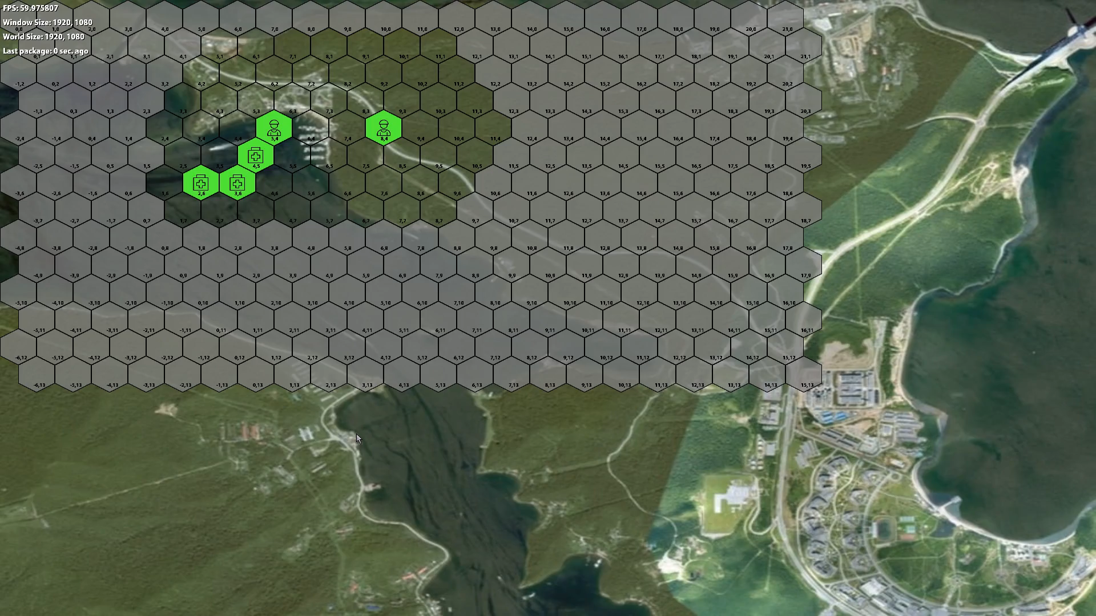
Демонстрация старого прототипа

Slide 14
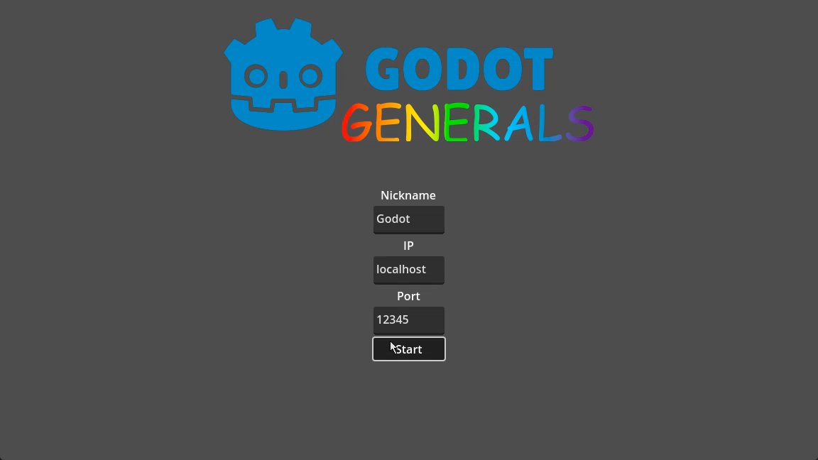
Демонстрация прототипа на Godot

Slide 15
Результат
Продукт, имеющий потенциал для дальнейшей разработки и возможной коммерции

Slide 16
Спасибо за внимание!

